Slide 1
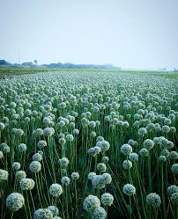
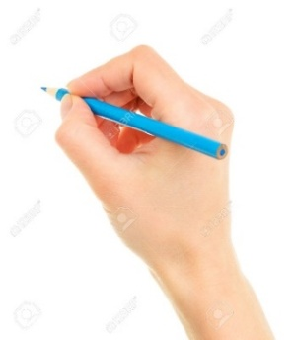
আজকের ক্লাসে সবাইকে স্বাগতম

Slide 2
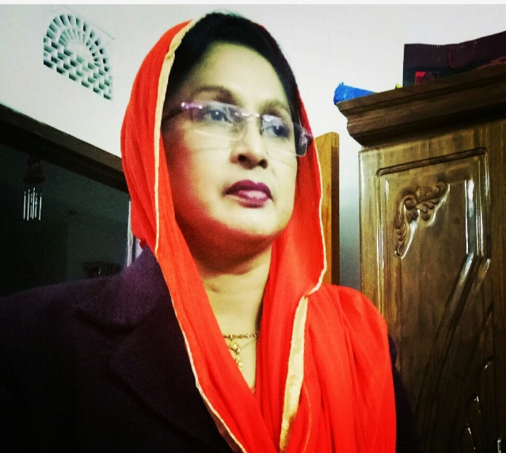
রেহানা পারভীন।
সহকারী শিক্ষক।
জামতলা দাখিল মাদ্রাসা।
গোয়ালন্দ,রাজবাড়ী।

Slide 3
চলে এসো শিক্ষার্থীরা আমার বাংলা ১ম পত্র ক্লাসে
পরিচিতি
বাংলা সাহিত্য
অষ্টম শ্রেণি

Slide 4
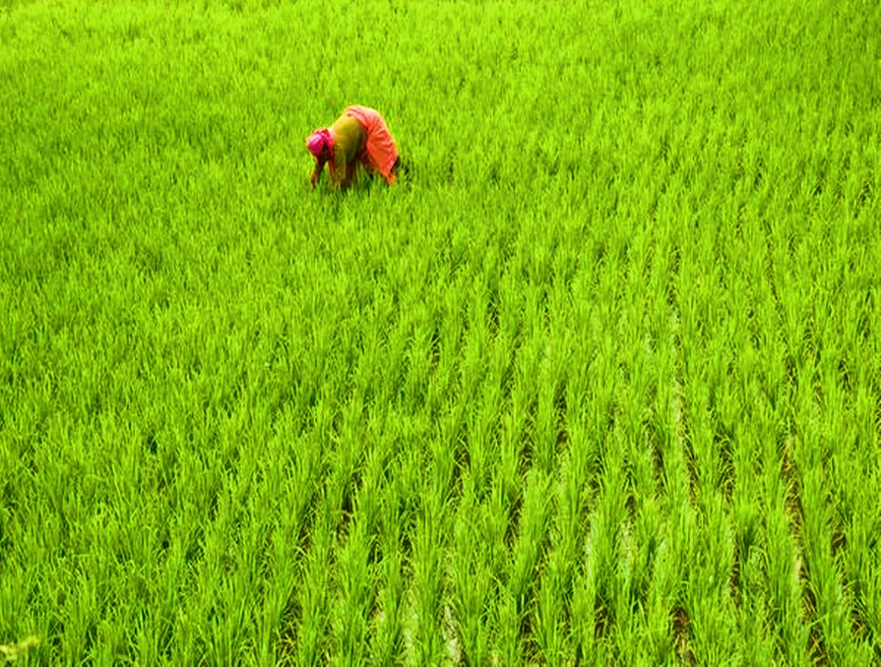
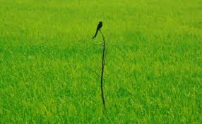
নিচের ছবি গুলো দেখে বলার চেষ্টা করো ,
এক বিঘা জমি
এক বিঘা জমি
কতটুকু হলো?
দুই বিঘা জমি

Slide 5
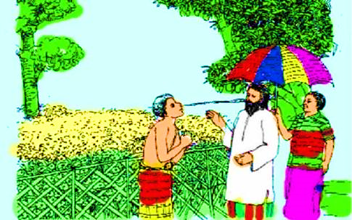

Slide 6
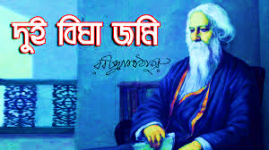
আজকের পাঠ
দুই বিঘা জমি
রবীন্দ্রনাথ ঠাকুর

Slide 7
শিখনফল
এই পাঠ শেষে শিক্ষার্থীরা ---
১। কবি পরিচিতি সম্পর্কে বলতে পারবে,
২।কবিতাটির নির্ধারিত অংশ আবৃত্তি করতে পারবে,
৩।অজানা শব্দের অর্থ বলতে পারবে,
৪। নির্ধারিত কবিতার লাইনের বিষয় বস্তু বিশ্লেষণ করতে পারবে।

Slide 8
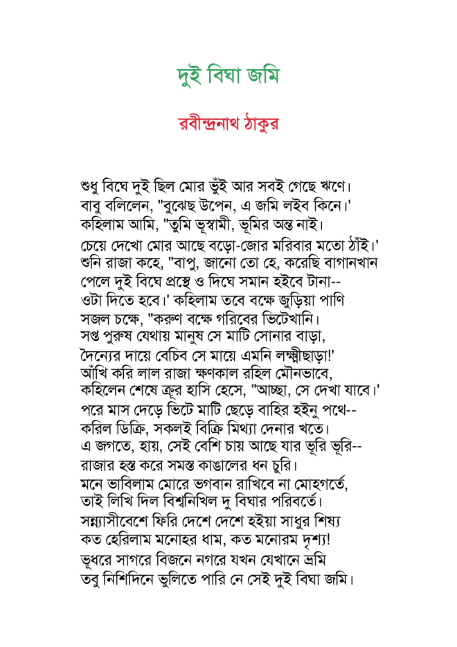
আদর্শ পাঠ
দুই বিঘা জমি
রবীন্দ্রনাথ ঠাকুর
চলো কবিতা আবৃত্তি শুনি,

Slide 9
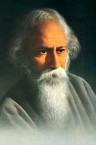
মৃত্যু :১৯৪১ খ্রিষ্টাব্দের ৭ই আগস্ট,কলকাতায়,বাং ;১৩৪৮সালে ২২শে শ্রাবন।
কবি –পরিচিতি
জন্ম : ১৮৬১ খ্রিষ্টাব্দের ৭ই মে১২৬৮বঙ্গাব্দের ২৫ বৈশাখ কলকাতার জোড়াসাঁকোর ঠাকুর পরিবারে
পরিচিতি:
কবি, দার্শনিক, গীতিকার,সুরকার, শিক্ষাবিদ, চিত্রশিল্পী,নাট্য-প্রযোজক,ও অভিনেতা।
সাহিত্যিক পরিচয়ঃ কবিতা,ছোটগল্প,প্রবন্ধ, উপন্যাস,নাটক, ইত্যাদি,
শিক্ষা :পড়াশোনার জন্য বিভিন্ন শিক্ষা প্রতিষ্টানে ভর্তি করানো হয়েছিল ,ব্যারিস্টারি পড়ার জন্য বিলেতেও পাঠানো হয়েছিল । কোনোটিই শেষ করেননি।
উল্লেখযোগ্য রচনা : মানসী,সোনারতরী,চিত্রা,খেয়া গীতাঞ্জলি,বলাকা,পুনশ্চ, ছোটগল্প :চোখের বালি,গোরা,ঘরে বাইরে,চার অধ্যায়,নাটক : ডাকঘর,বিসর্জন,অচলায়তন,
রবীন্দ্রনাথ ঠাকুর
বিবিধ পরিচয় :তিনি একাধারে কবি, সাহিত্যিক, দার্শনিক, শিক্ষাবিদ,সুরকার,চিত্রকর,অভিনেতা,নাট্য-প্রযোজক।
ছদ্মনাম : ভানুসিংহ ঠাকুর ।
পুরস্কার : ১৯১৩ সালে গীতাঞ্জলি কাব্যগ্রন্থের জন্য নোবেল পুরস্কার লাভ করেন।
উপাধি : বিশ্বকবি, কবিগুরু, নাইট।
বাংলাদেশের জাতীয় সংগীত ‘ সোনার বাংলা’ এর রচয়িতা

Slide 10
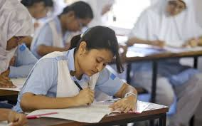
একক কাজ
১।কবি কত সালে জন্মগ্রহন করেন?
২।কত সালে নোবেল পুরস্কার পান?

Slide 11
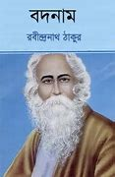
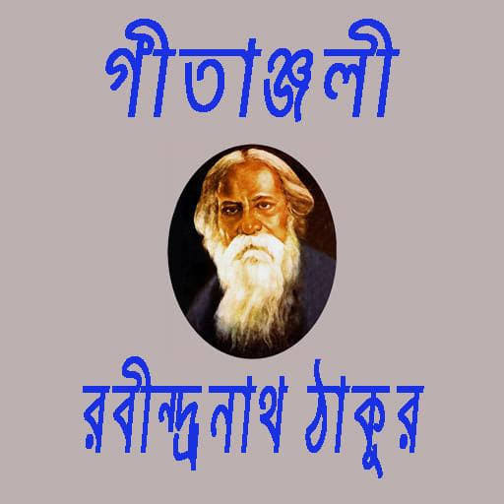
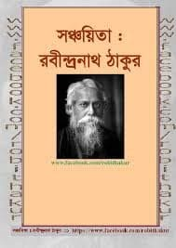
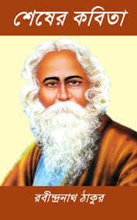
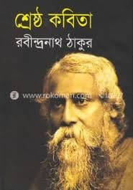
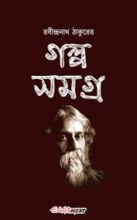
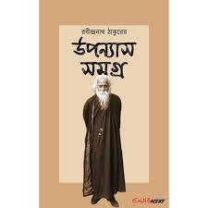
রবীন্দ্রনাথ ঠাকুর এর কিছু বই

Slide 12
‘দুই বিঘা জমি’ একটি কাহিনী-কবিতা । এটি রবীন্দ্রনাথ ঠাকুরের ‘কথা ও কাহিনী’ কাব্যগ্রন্থ থেকে নেয়া হয়েছে ।

Slide 13
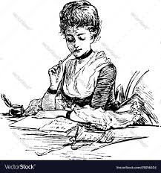
একক কাজ
‘দুই বিঘা জমি’ কবিতা টি কোন কাব্যগ্রন্থ থেকে নেয়া হয়েছে ।

Slide 14
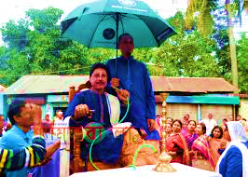
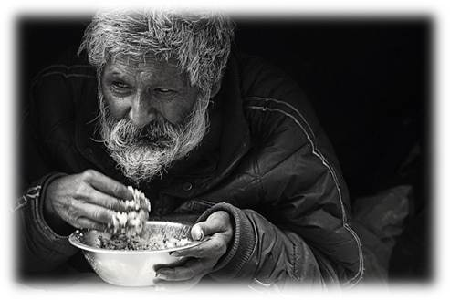
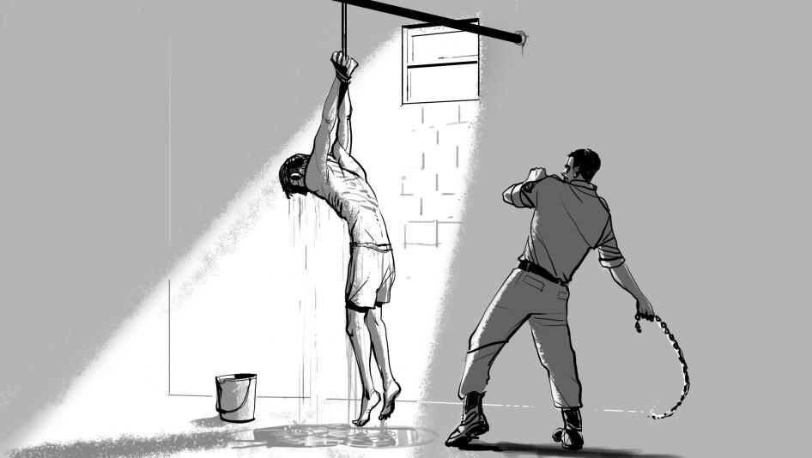
কিছু নতুন শব্দের অর্থ জানি
ভূস্বামী
জমিদার
নিঃস্ব
কাঙাল
গভীর রাত
নিশীথ
ক্রুর
নির্দয়, নিষ্ঠুর

Slide 15
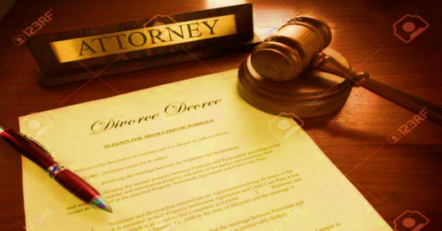
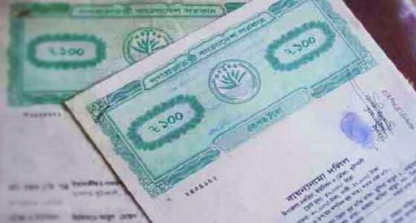
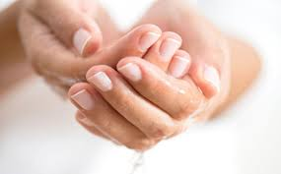
পাঠের নতুন শব্দের অর্থ
ডিক্রি
আদালতের
নির্দেশনামা
খত
ঋণপত্র
পাণি
হাত

Slide 16
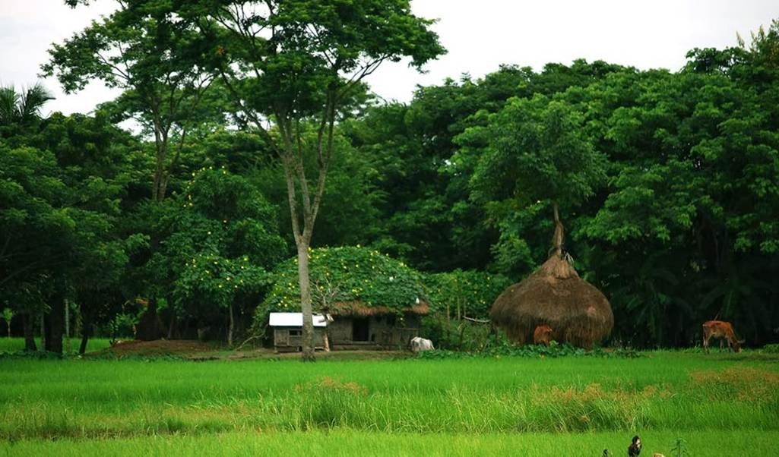
শুধু বিঘে দুই ছিল ভুঁই, আর সবই গেছে ঋণে ।
বাবু বলিলেন, বুঝেছ উপেন, এই জমি লইব কিনে।
কহিলাম আমি, তুমি ভূস্বামী ,ভূমির অন্ত নাই ।
চেয়ে দেখ মোর আছে বড়- জোর মরিবার মত ঠাঁই ।

Slide 17
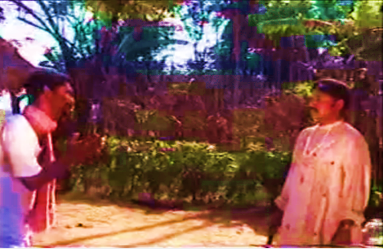
শুনি রাজা কহে,বাপু, জান তো হে, করেছি বাগানখানা,
পেলে দুই বিঘে প্রস্থে ও দিঘে সমান হইবে টানা-
ওটা দিতে হবে। কহিলাম তবে বক্ষে জুড়িয়া পাণি
সজল চক্ষে ,করুন রক্ষে গরিবের ভিটে খানি ।

Slide 18
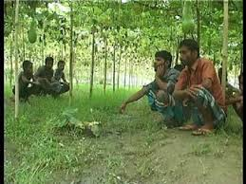
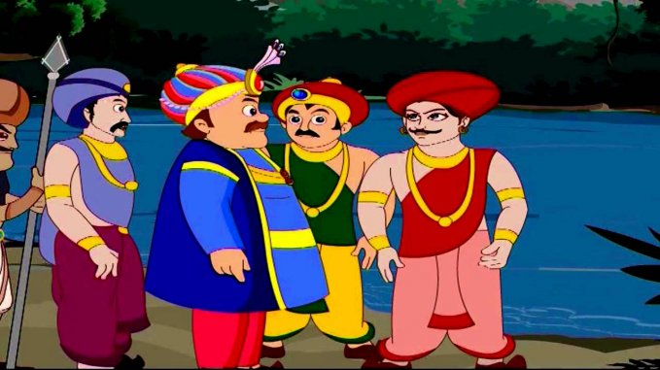
সপ্ত পুরুষ যেথায় মানুষ সে মাঠি সোনার বাড়া ,
দৈন্যের দায়ে বেচিব সে মায়ের এমনি লক্ষ্মী ছাড়া
আঁখি করি লাল রাজা ক্ষণ কাল রহিল মৌনভাবে,
কহিলেন শেষে ক্রূর হাসি হেসে ,আচ্ছা সে দেখা যাবে

Slide 19
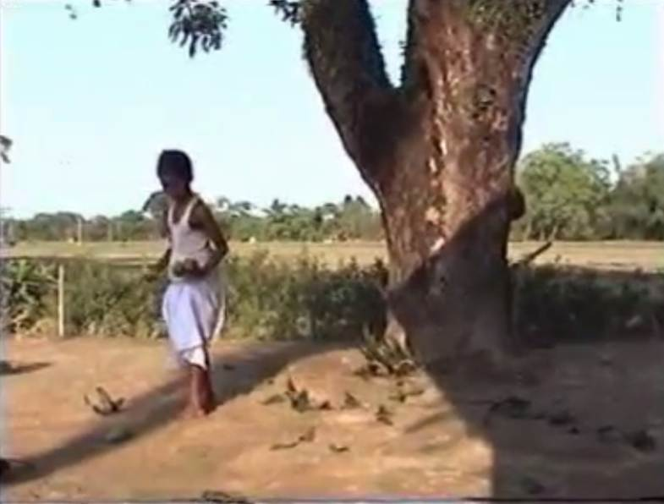
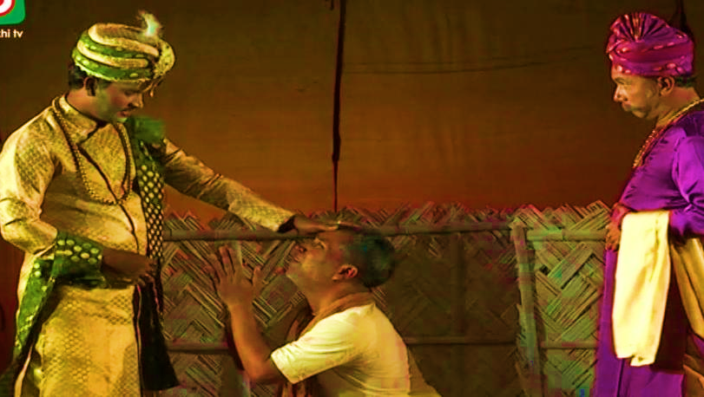
পরে মাস দেড়ে ভিটে মাটি ছেড়ে বাহির হইনু পথে-
করিল ডিক্রি, সকলই বিক্রি মিথ্যা দেনার খতে।
এ জগত, হায়,সেই বেশি চায় আছে যার ভূরি
ভূরিরাজার হস্ত করে সমস্ত কাঙালের ধন চুরি।

Slide 20
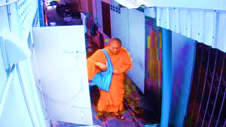
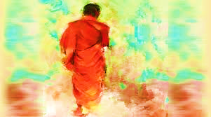
মনে ভাবিলাম মোরে ভগবান রাখিবে না মোহগর্তে, তাই লিখি দিল বিশ্বনিখিল দু বিঘার পরিবর্তে। সন্ন্যাসীবেশে ফিরি দেশে দেশে হইয়া সাধুর শিষ্য কত হেরিলাম মনোহর ধাম, কত মনোরম দৃশ্য!

Slide 21
মূল্যায়ন
১।রবীন্দ্রনাথ ঠাকুর কত সালে জন্ম গ্রহণ করেন?
উত্তর: ১৮৬১ খ্রিঃ
২।উপেনের কয় বিঘা জমি ছিল ?
উত্তর: ২ বিঘা
উত্তর:বাগান বড় করার জন্য
৩।রাজা কেন উপেনের জমি নিতে চায় ?

Slide 22
বাড়ির কাজ
“ এ জগতে হায়, সেই বেশি চায় আছে যার ভূরি ভূরি!
রাজার হস্ত করে সমস্ত কাঙালের ধন চুরি”- পংক্তি দুটি বিশ্লেষণ করে লিখে আনবে ।

Slide 23
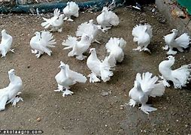
ধন্যবাদ

